Slide 1



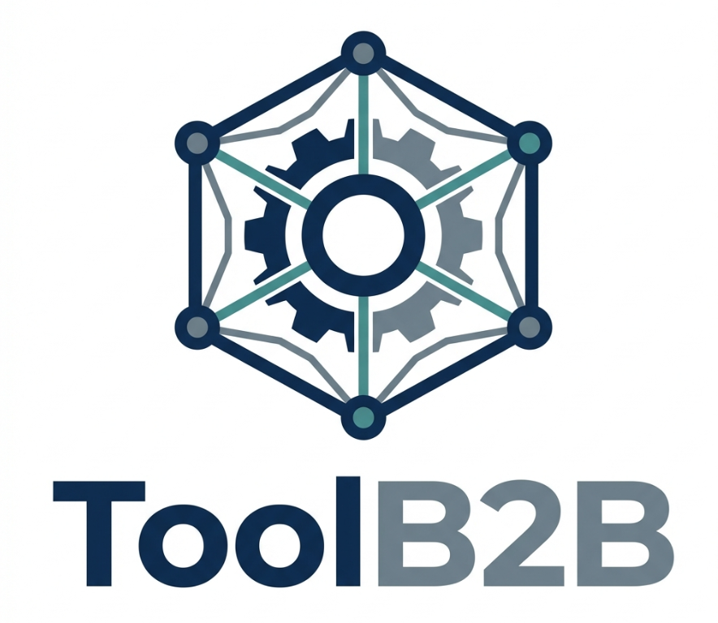
Portail Client B2B intégré
à Dynamics 365 Finance
Présenté par : Nassrellah Naji
Année universitaire : 2025/2026

Slide 2
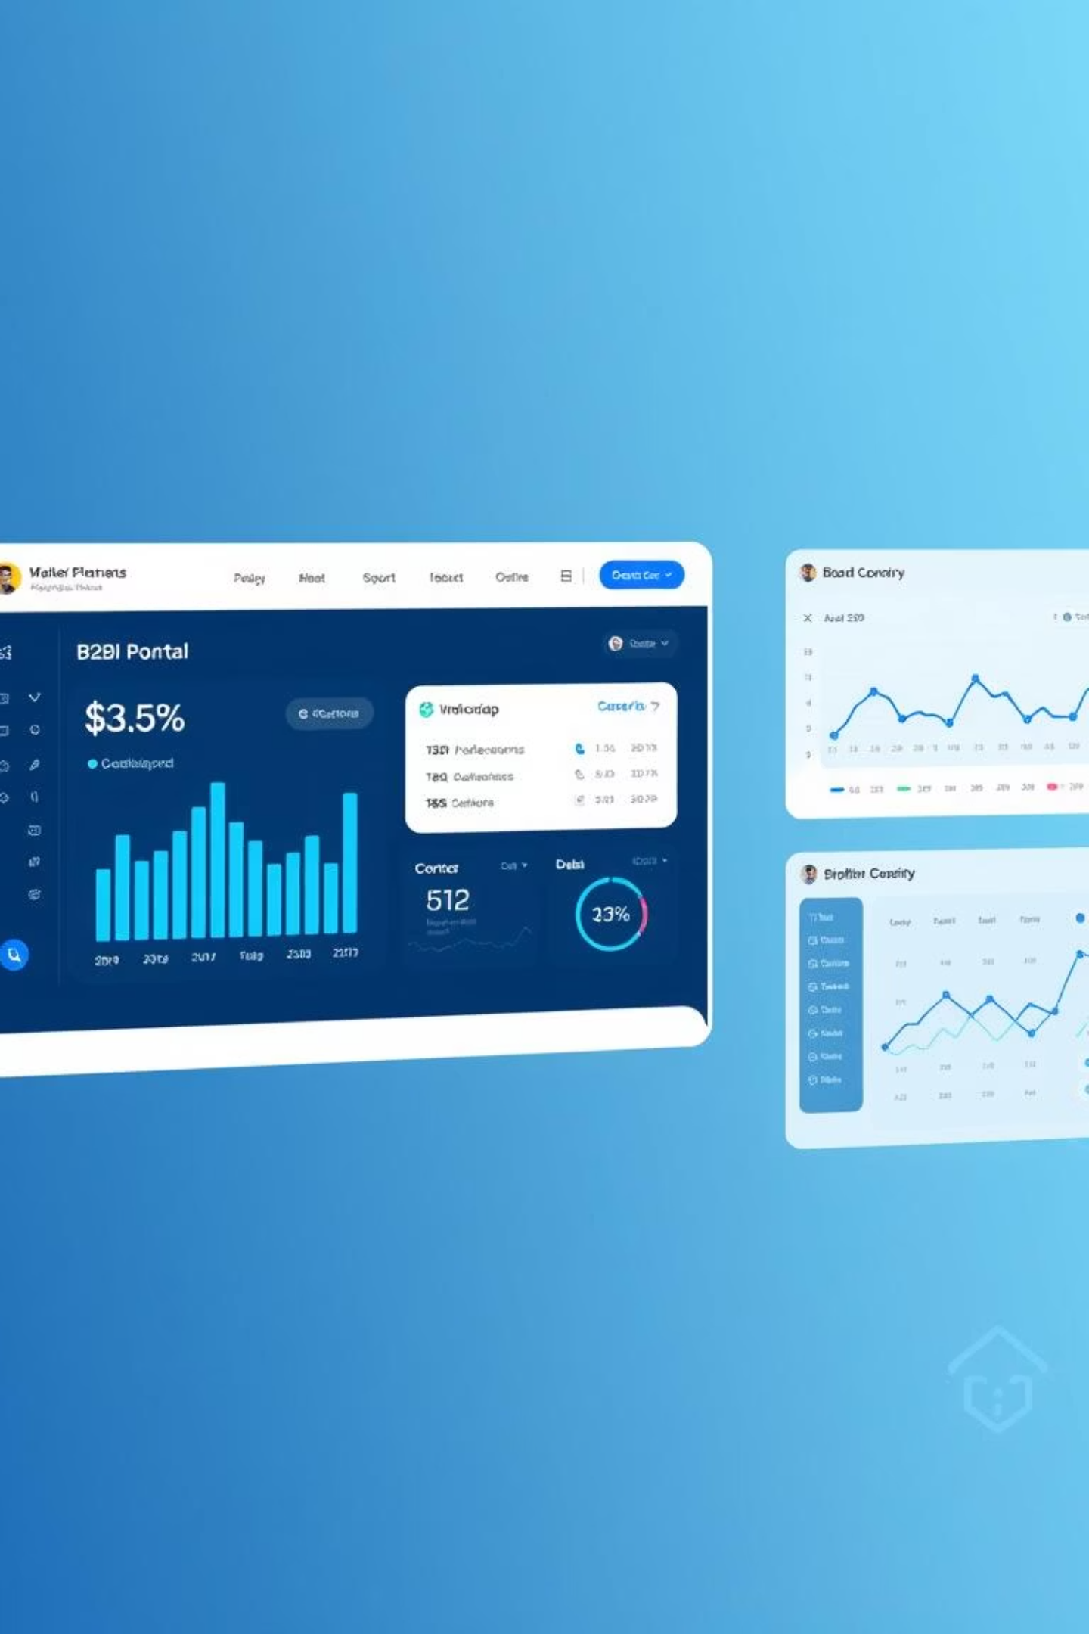




Résumé du projet : Contexte et Enjeux
Ce projet vise à développer un portail client B2B robuste et intuitif, entièrement intégré à Microsoft Dynamics 365 Finance. L'objectif est de répondre aux limites d'un portail existant en offrant une expérience utilisateur supérieure et une gestion optimisée des interactions client.
Contexte
Objectifs
Nécessité d'une solution client B2B moderne et performante pour fluidifier les opérations.
Améliorer l'autonomie des clients et l'efficacité des processus internes.
Enjeux
Intégration complexe avec Dynamics 365 Finance et optimisation de l'expérience utilisateur.

Slide 3





Vision et Contexte : Analyse de l'Existant
L'analyse du portail client existant a révélé plusieurs limitations, notamment une interface utilisateur obsolète, des fonctionnalités restreintes et une intégration insuffisante avec les systèmes ERP.
Portail Existant
Interface utilisateur peu intuitive
Manque de personnalisation
Intégration partielle avec le système ERP
Support client limité

Slide 4




Objectifs et Justification Technique
Notre projet vise à transformer l'expérience client B2B par une approche technique solide, garantissant performance et évolutivité.
Améliorer l'UX
Intégration Native
Concevoir une interface moderne, intuitive et hautement réactive pour les clients.
Assurer une synchronisation fluide et en temps réel avec Dynamics 365 Finance.
Automatisation
Évolutivité
Réduire les tâches manuelles et automatiser les processus de commande, devis et facturation.
Construire une architecture modulaire permettant l'ajout de nouvelles fonctionnalités.

Slide 5

Méthodologie Agile : Organisation et Processus
Nous avons adopté une méthodologie Agile, structurée autour de sprints courts, pour maximiser la flexibilité et la réactivité aux besoins changeants.
Planning
Design
Test
Develop

Slide 6




Architecture Fonctionnelle : Modules Clés
L'architecture fonctionnelle du portail est conçue en modules autonomes mais interconnectés, assurant une gestion complète des interactions clients B2B.
Authentification
Gestion des Commandes
Sécurisée et personnalisée.
Suivi et historique complet.
Facturation & Paiement
Support Client
Consultation et règlement facilité.
Chatbot IA et suivi des tickets.

Slide 7




Modélisation des Données (Schéma Simplifié)
Notre schéma de données est optimisé pour une intégration efficace avec Dynamics 365 Finance, garantissant cohérence et intégrité des informations.
Client
Facture
Commande
Produit

Slide 8

Fonctionnalités Développées
Le portail offre un ensemble riche de fonctionnalités conçues pour autonomiser le client et simplifier les opérations.
Authentification unifiée : Connexion sécurisée via SSO avec gestion des rôles.
Gestion des commandes : Création, suivi, modification et historique des commandes.
Devis et facturation : Consultation des devis, génération et paiement des factures.
Support et IA : Chatbot intelligent pour les questions fréquentes et suivi des requêtes.
Catalogue produits : Consultation détaillée des produits et gestion des favoris.

Slide 9


Innovations Apportées : L'Impact de l'IA
Nous avons intégré des innovations clés pour différencier notre solution et offrir une expérience utilisateur de pointe.
Chatbot IA
Intégration Native
Support client 24/7, réponses instantanées aux questions fréquentes.
Flux de données bidirectionnel et en temps réel avec Dynamics 365 Finance.

Slide 10

Conclusion et Perspectives
Ce projet de portail client B2B intégré à Dynamics 365 Finance représente une solution complète et innovante qui répond aux défis actuels de la digitalisation des entreprises. Nous avons réussi à développer une plateforme moderne qui transforme l'expérience utilisateur tout en optimisant les processus métier.
Conclusion Finale
Ce projet démontre notre capacité à concevoir et développer des solutions technologiques de pointe qui répondent aux besoins réels des entreprises modernes. Il constitue une base solide pour l'évolution future des systèmes d'information B2B.

